Slide 1
МИНИМАЛЬНЫЕ ПОКРЫВАЮЩИЕ ДЕРЕВЬЯ
Цель: освоение навыков решения задач построения минимальных покрывающих деревьев.
Задачи:
изучение теоретических основ;
освоение навыков решения задач построения минимальных покрывающих деревьев.

Slide 2
План лекции
Теоретическое введение;
Стандартный алгоритм построения минимальных покрывающих деревьев;
Алгоритм Крускала;
Алгоритм Прима.

Slide 3
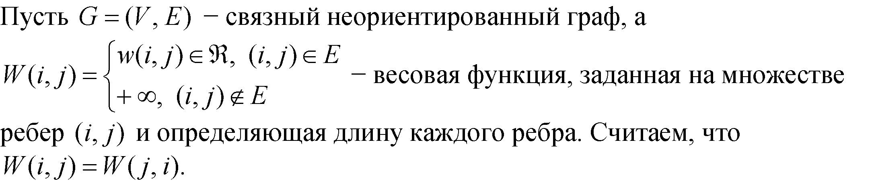
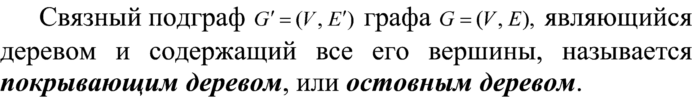
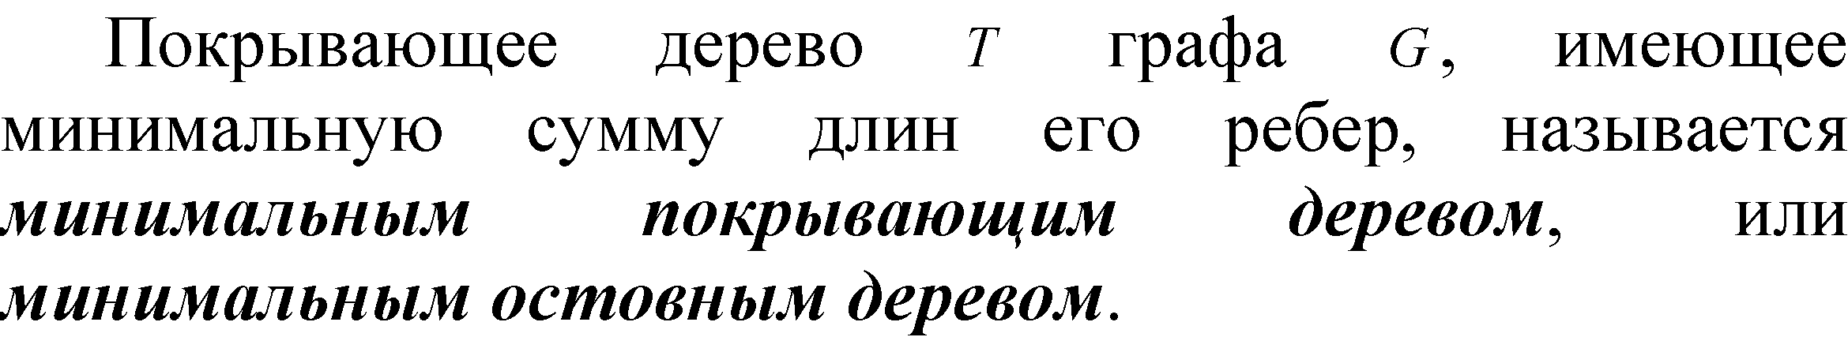
МИНИМАЛЬНЫЕ ПОКРЫВАЮЩИЕ ДЕРЕВЬЯ

Slide 4
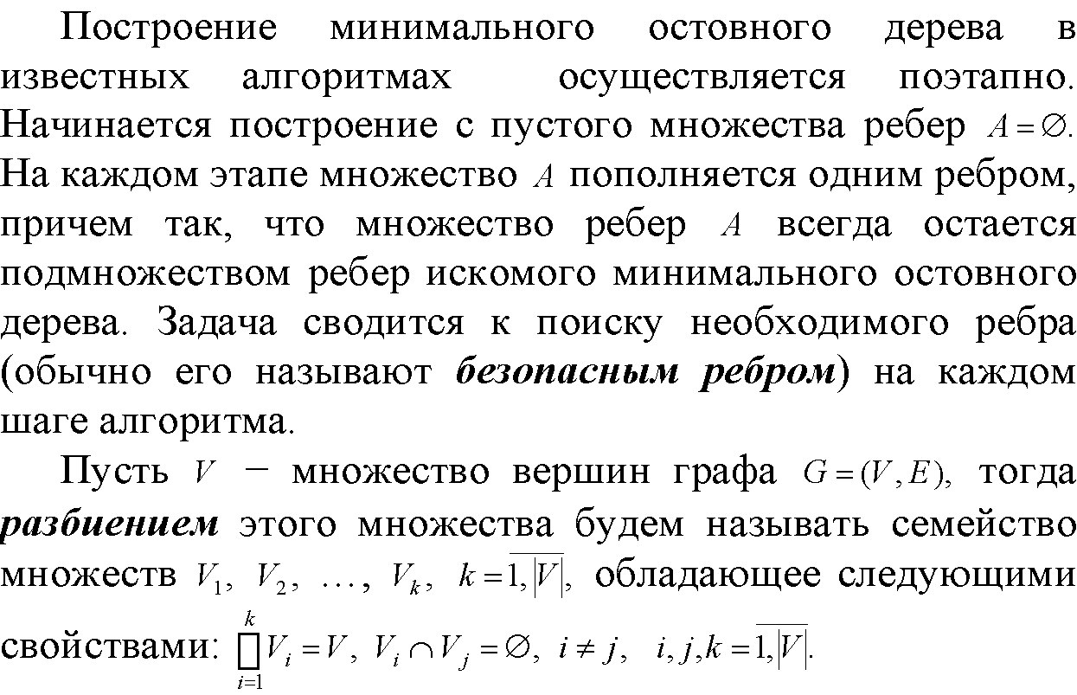

Slide 5
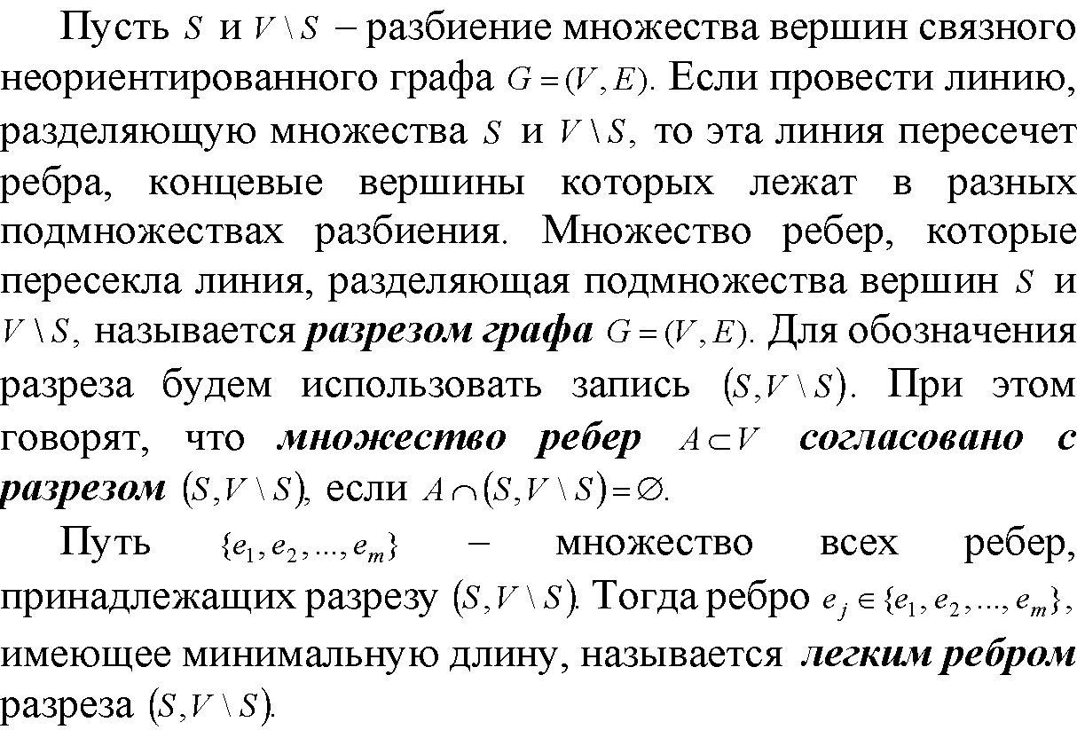

Slide 6
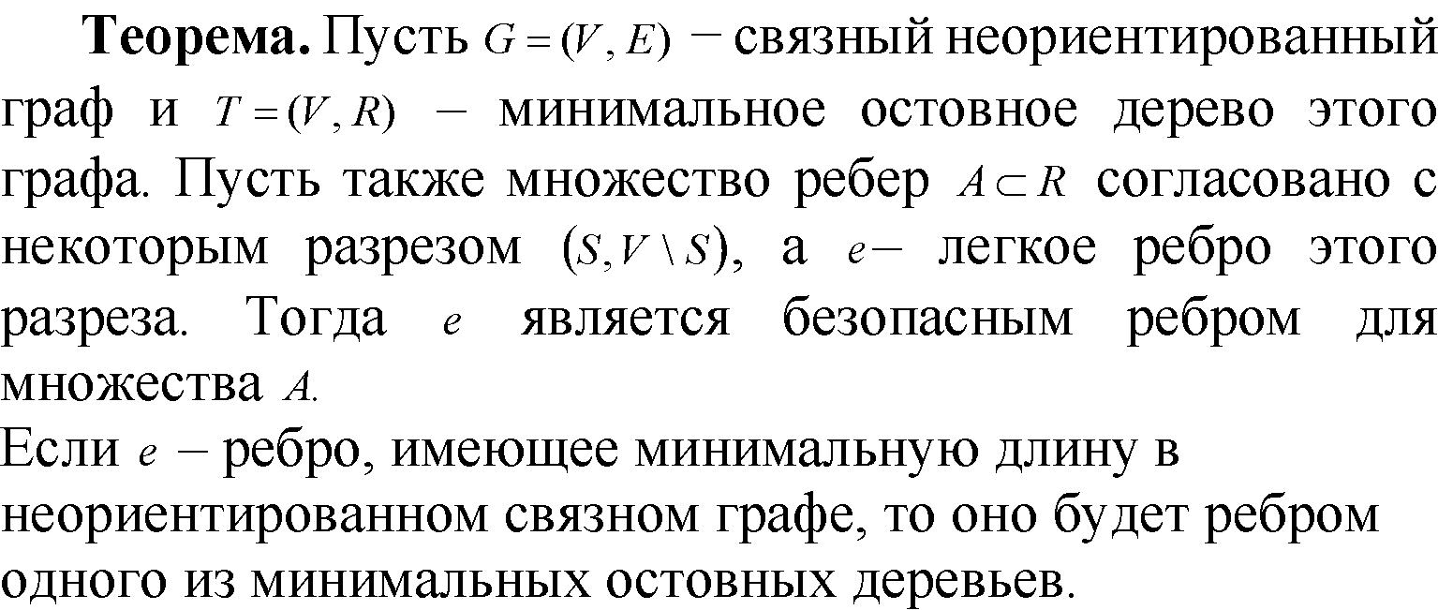

Slide 7
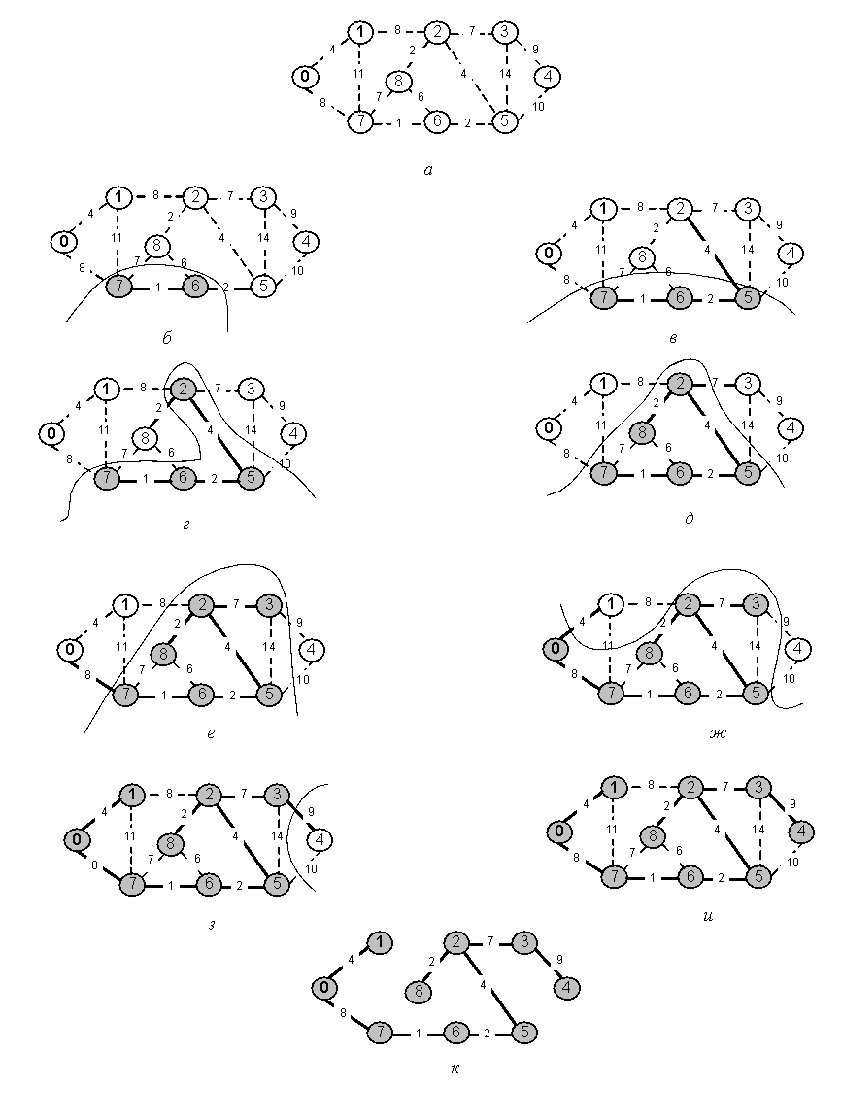

Slide 17
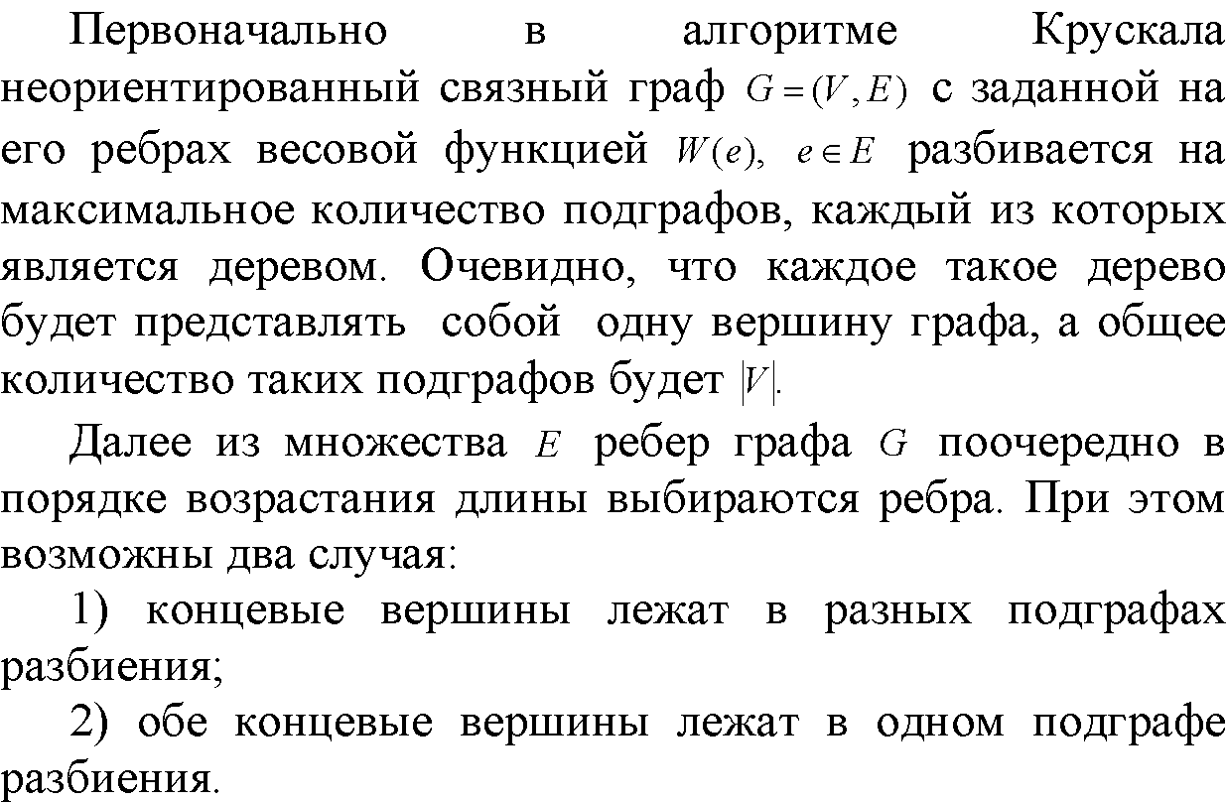
Алгоритм Крускала

Slide 18
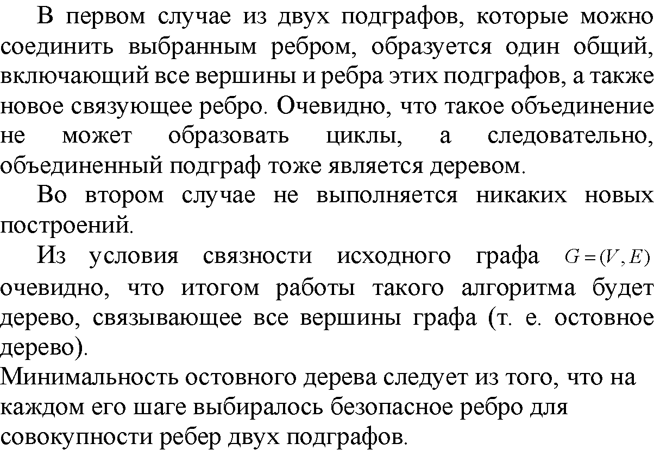

Slide 19
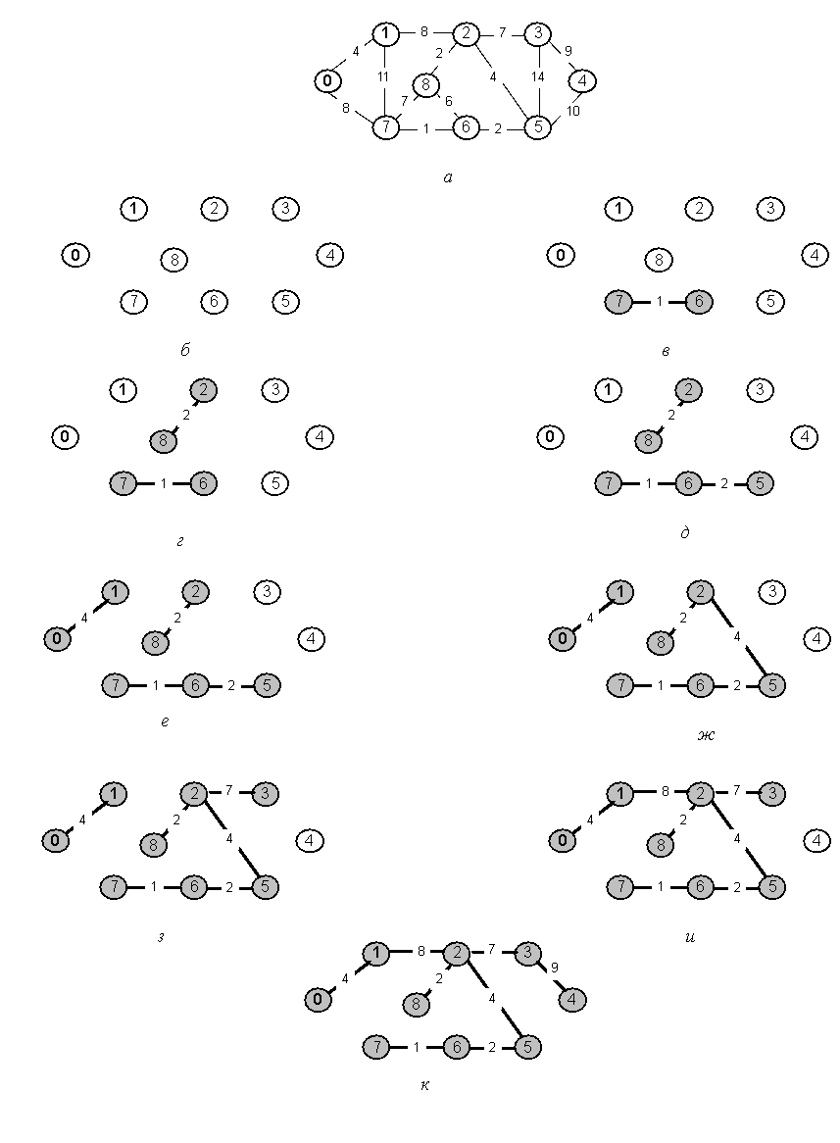
Алгоритм Крускала

Slide 20
Алгоритм Крускала
На первом шаге изображено разбиение исходного графа на максимальное число (равное 9 – количеству вершин в графе) подграфов.

Slide 21
Алгоритм Крускала
Отыскивается ребро исходного графа, имеющее минимальную длину (ребро (7,6) с длиной 1). Вершины, соединенные выбранным ребром, окрашиваются.

Slide 22
Алгоритм Крускала
На всех последующих шагах из оставшихся ребер каждый раз выбирается ребро с минимальной длиной, но такое, чтобы концевые его вершины находились в изолированных друг от друга подграфах. После выбора ребра подграфы становятся для алгоритма единой компонентой.

Slide 23
Алгоритм Крускала

Slide 24
Алгоритм Крускала

Slide 25
Алгоритм Крускала

Slide 26
Алгоритм Крускала

Slide 27
Алгоритм Крускала

Slide 28
Алгоритм Крускала
Минимальное остовное дерево, построенное в предыдущем примере, отличается от полученного результата. В обоих случаях построено минимальное остовное дерево. Если подсчитать сумму длин ребер деревьев, то в обоих случаях получается 37.

Slide 29
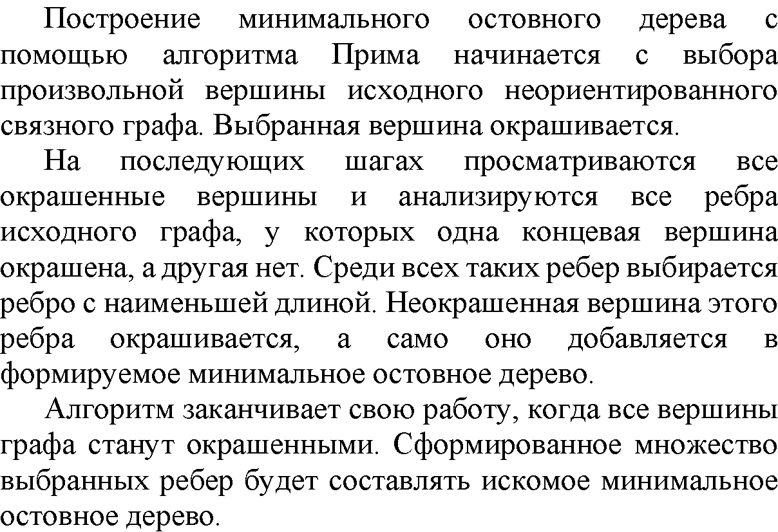
Алгоритм Прима

Slide 30
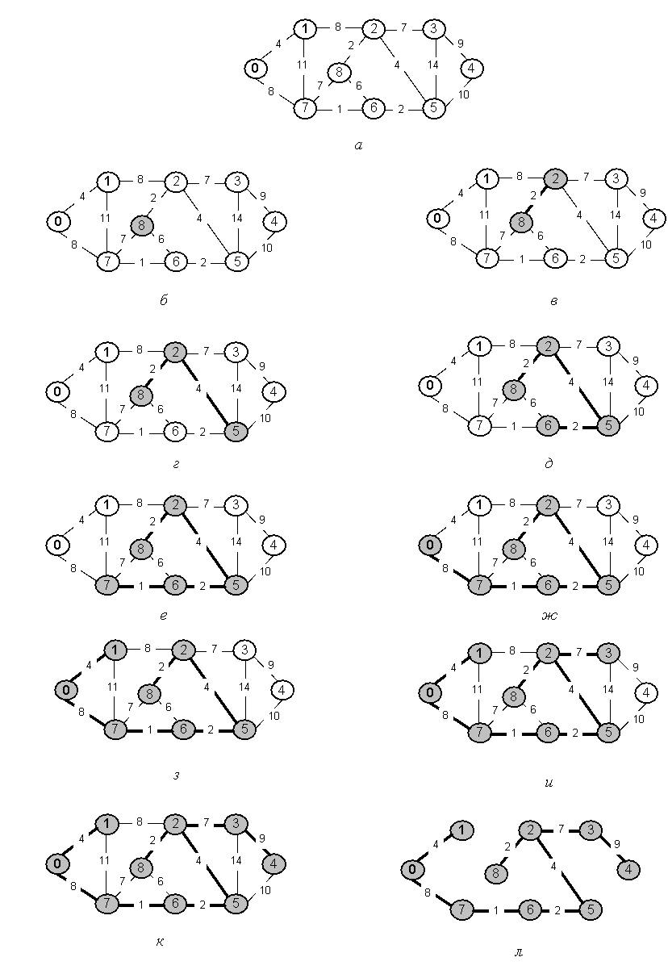
Алгоритм Прима
3

Slide 31
Алгоритм Прима
На первом шаге выбирается стартовая вершина (на рисунке – вершина 8) и окрашивается.
3

Slide 32
Алгоритм Прима
На втором шаге среди всех ребер, инцидентных стартовой вершине, отыскивается ребро, имеющее наименьшую длину (на рисунке – ребро (8, 2)). Вторая (неокрашенная) вершина ребра окрашивается, а само ребро вместе с концевыми вершинами включается в будущее минимальное остовное дерево.
3

Slide 33
Алгоритм Прима
На шагах 3–10 алгоритма выбирается по одному ребру с минимальной длиной и одной неокрашенной концевой вершиной. Неокрашенные вершины окрашиваются, выбранные ребра пополняют строящееся минимальное остовное дерево. Цикл построения дерева продолжается до тех пор, пока не будут окрашены все вершины исходного графа.
3

Slide 34
Алгоритм Прима
3

Slide 35
Алгоритм Прима
3

Slide 36
Алгоритм Прима
3

Slide 37
Алгоритм Прима
3

Slide 38
Алгоритм Прима
3

Slide 39
Алгоритм Прима
3

Slide 40
Алгоритм Прима
На последнем, одиннадцатом шаге из выбранных ребер строится минимальное остовное дерево. Несложно подсчитать, что суммарная длина всех ребер сформированного остовного дерева равна 34, что совпадает с результатами, полученными с помощью других алгоритмов.
3

